Slide 1

Блендери 9-ї серії
(в оновленій УНІКАЛЬНІЙ комплектації)

Slide 2
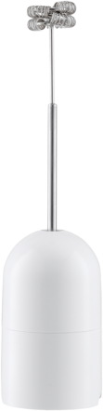
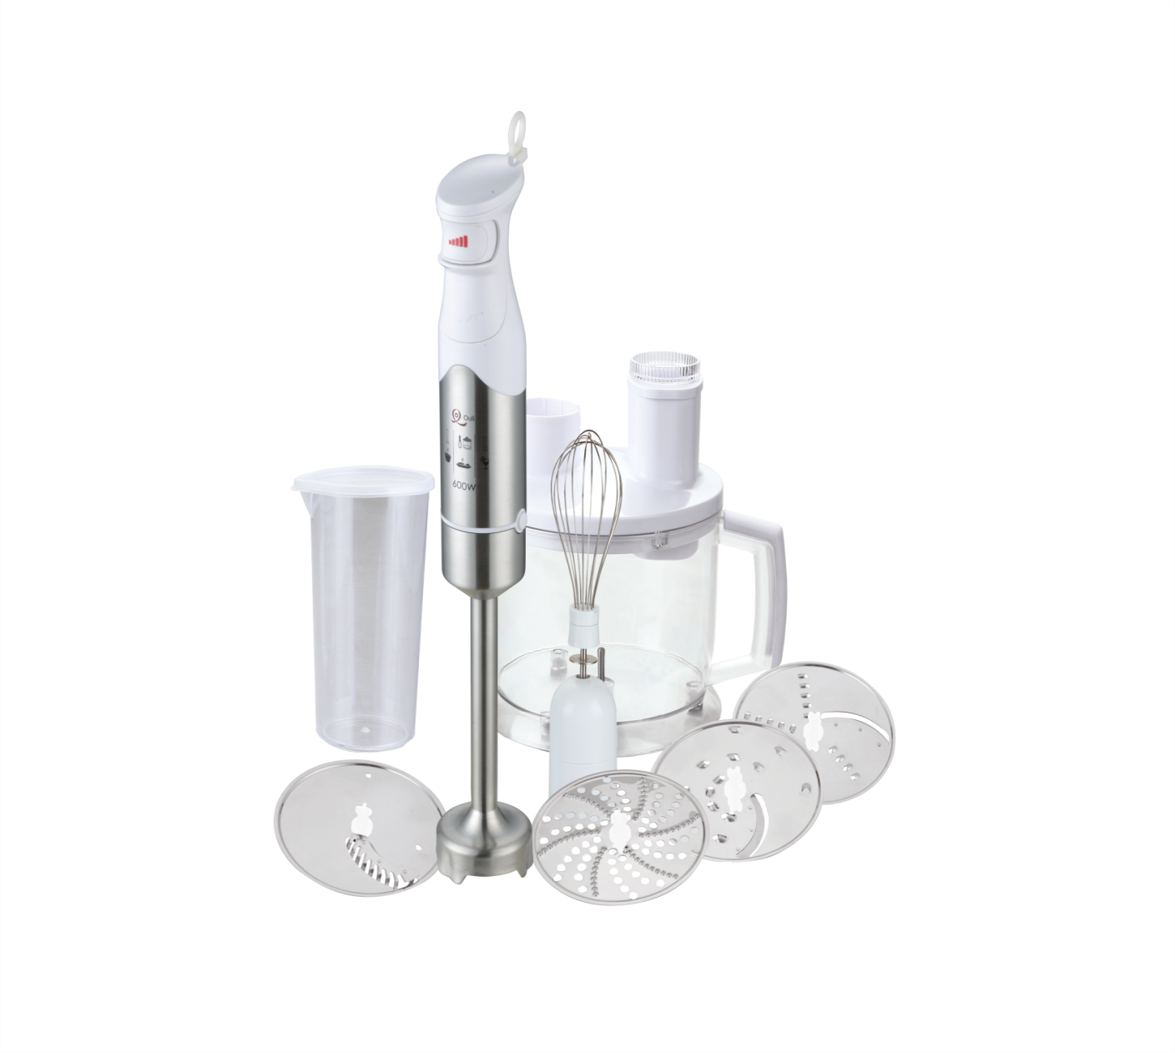
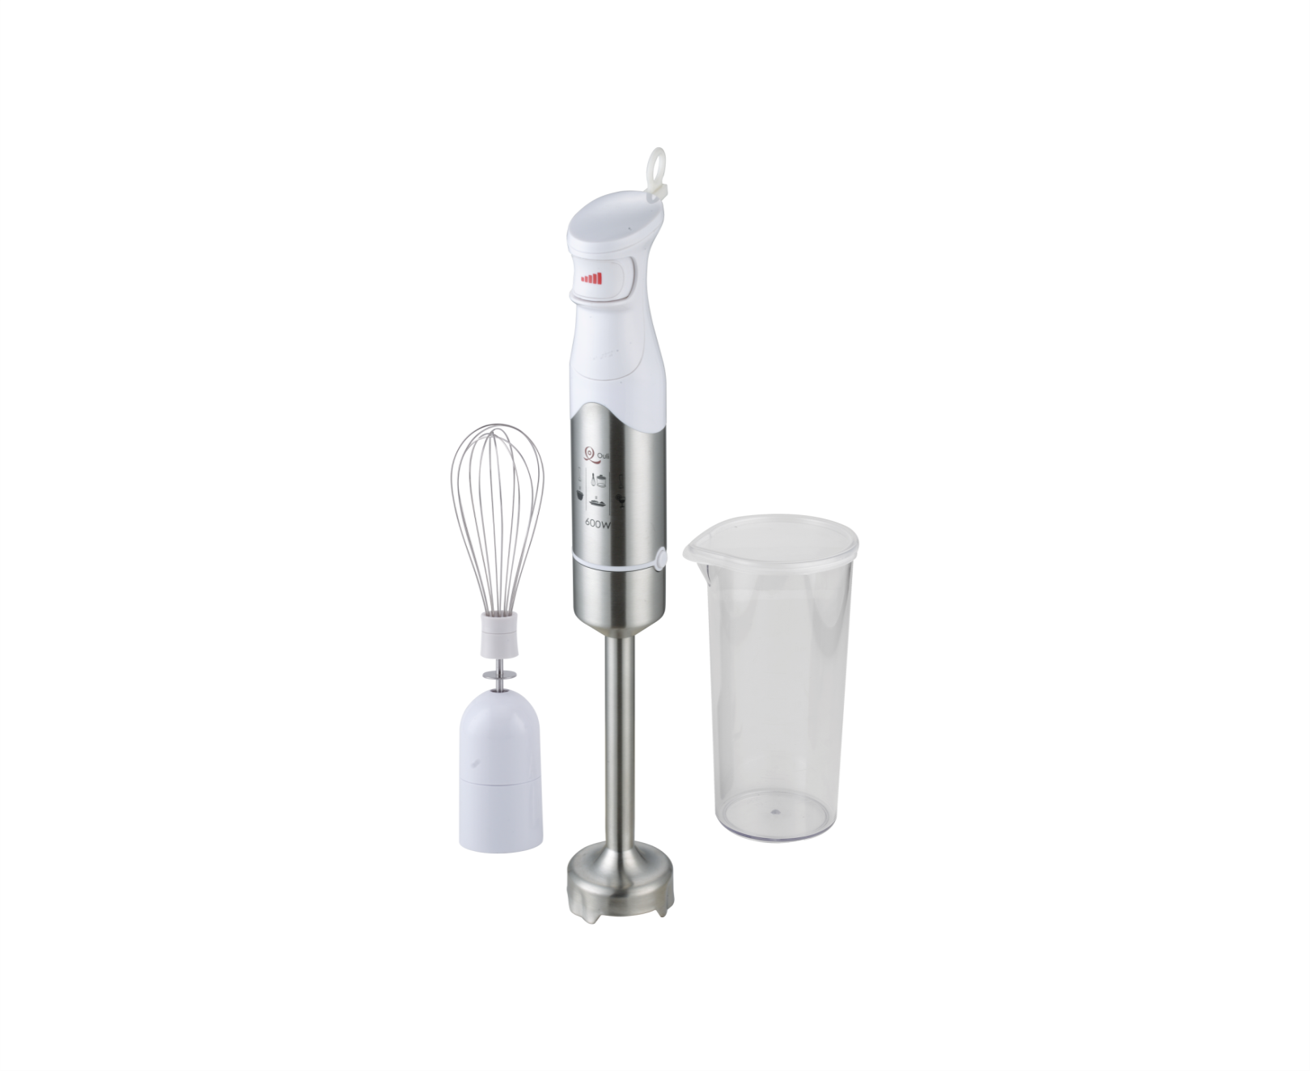
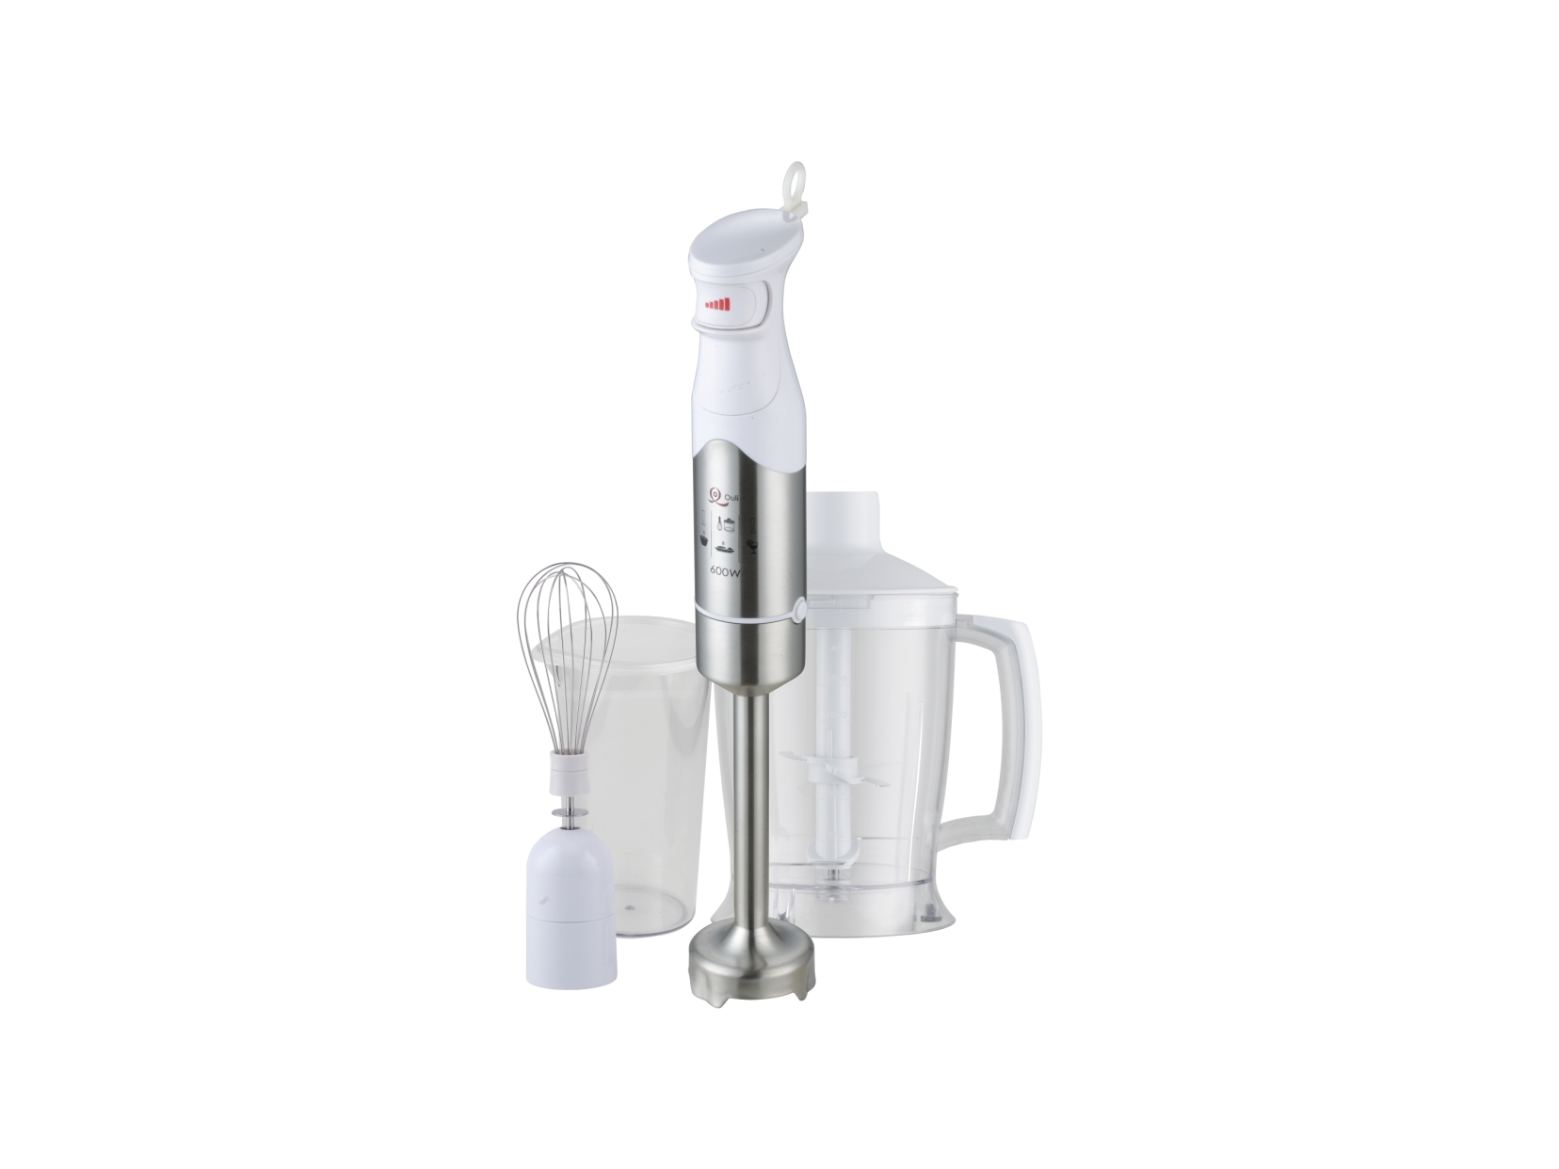
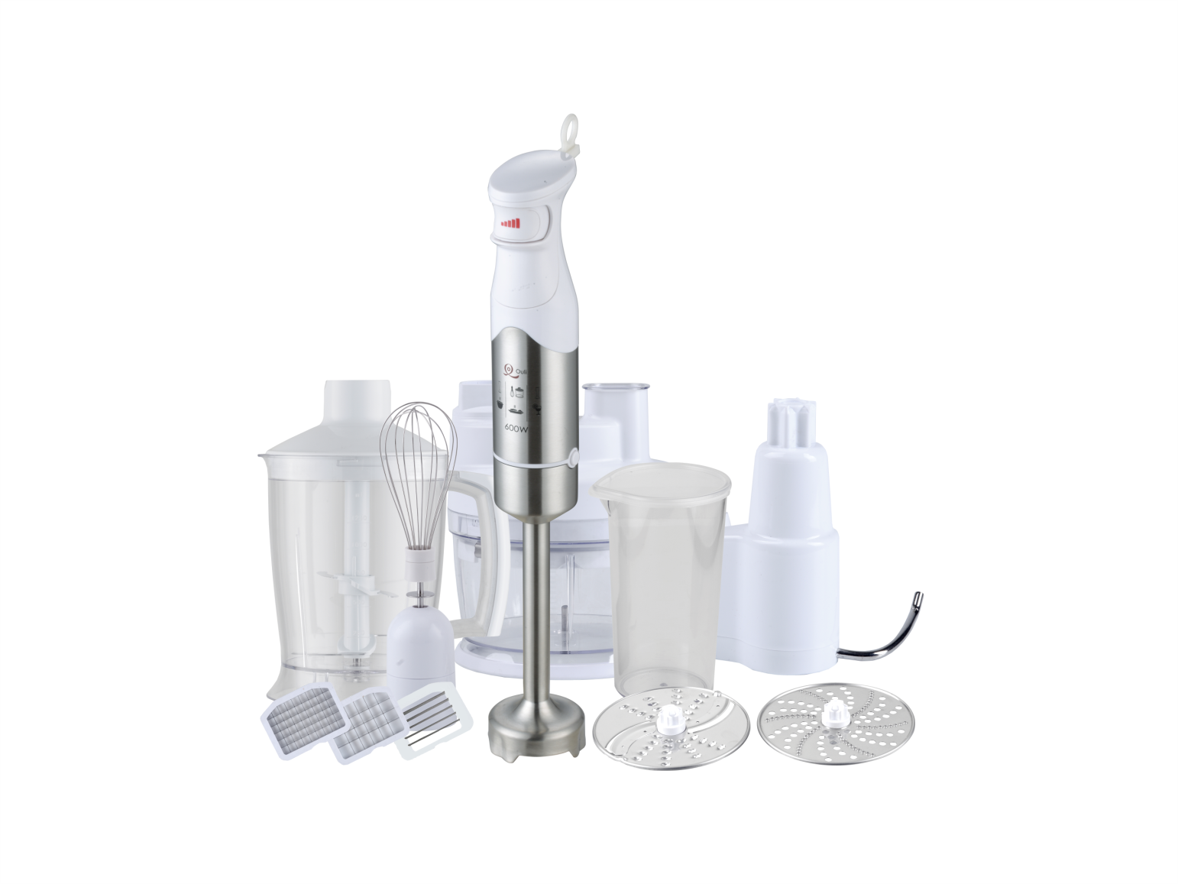
Нова насадка в комплектації блендерів 9 серії – вспінювач молока!

Slide 3
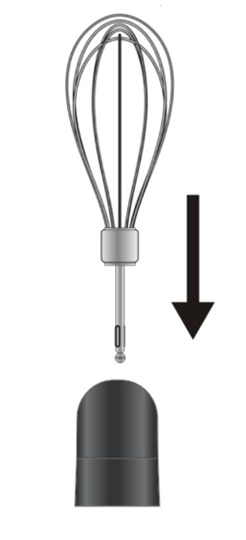
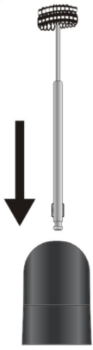
Установка насадки
Вспінювач молока встановлюється в перехідник блендера так само, як вінчик.

Slide 4

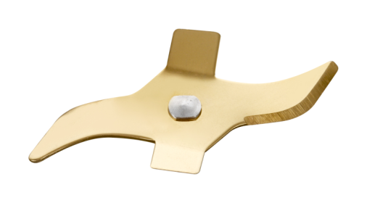

RTB910-W
Потужність 800 Вт
Плавний контроль швидкості
Функції: подрібнення, змішування, збиття
Пластиковий корпус
Знімна насадка з нержавіючої сталі
Ніж з нержавіючої сталі з титановим покриттям
Ручка з петлею для підвішування
Аксесуари: вінчик, мірний стакан 600 мл, вспінювач молока
Колір: білий

Slide 5
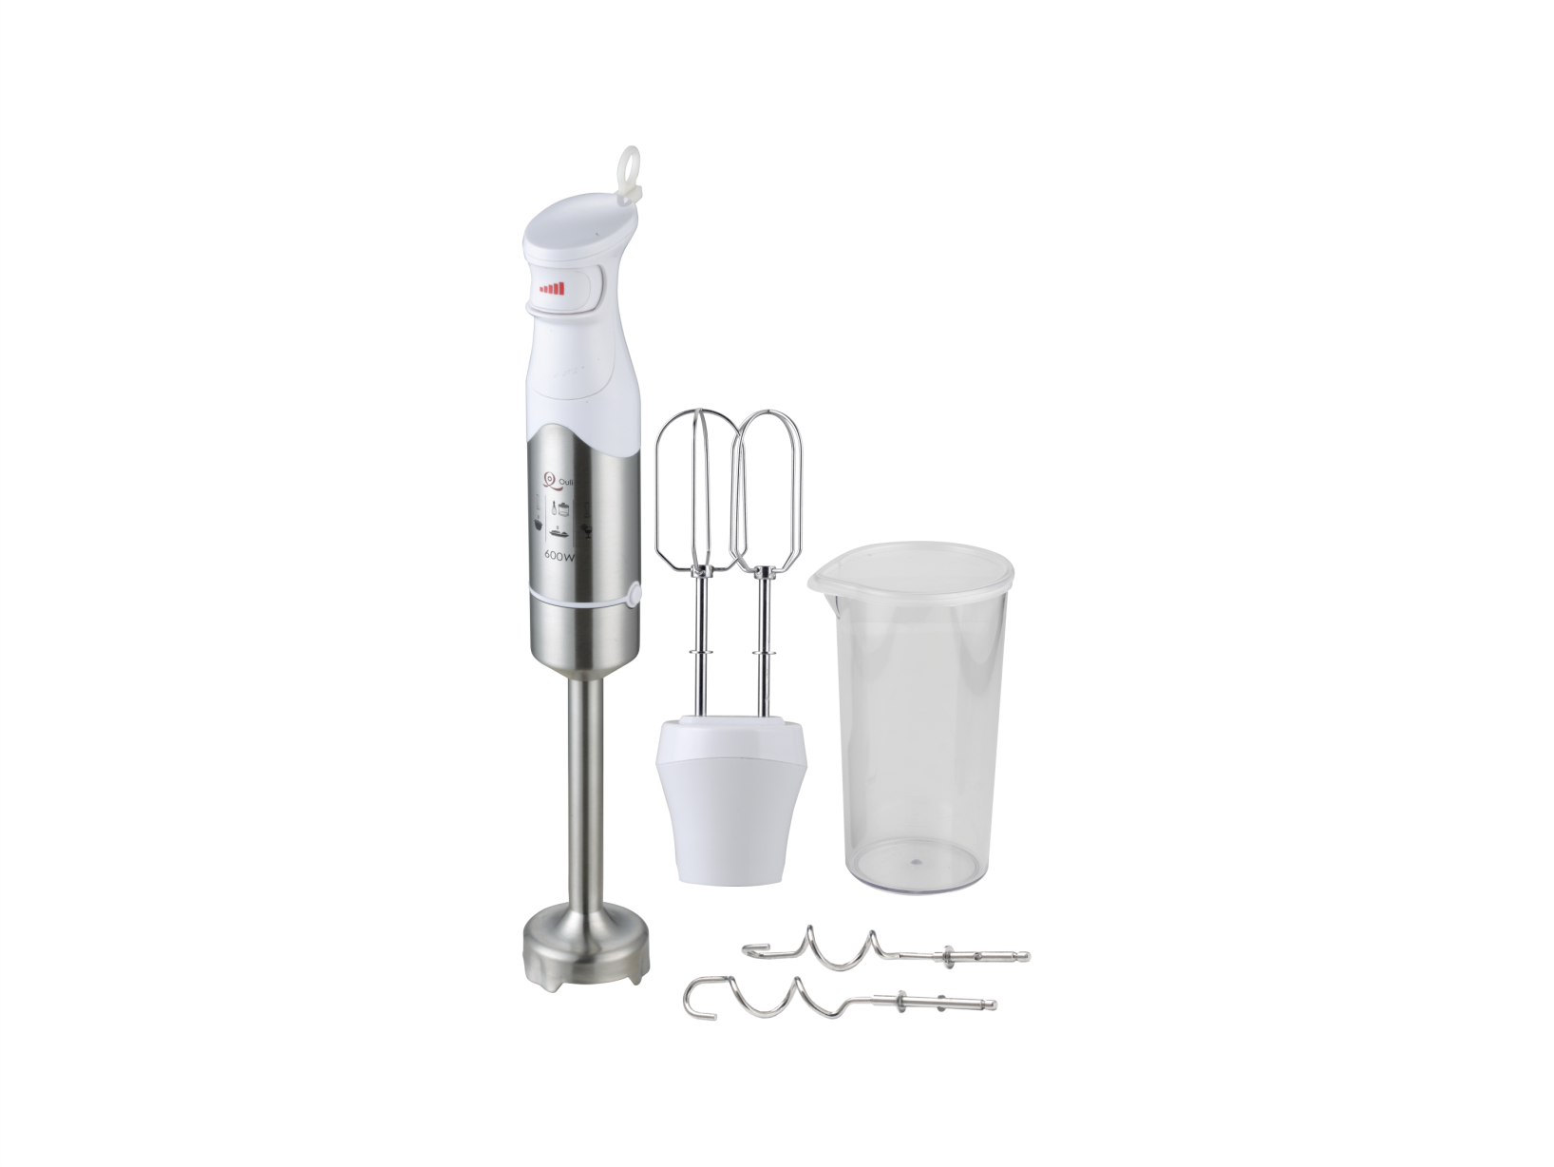

RTB920-W
Потужність 800 Вт
Плавний контроль швидкості
Функції: подрібнення, змішування, збиття
Пластиковий корпус
Знімна насадка з нержавіючої сталі
Ніж з нержавіючої сталі з титановим покриттям
Ручка з петлею для підвішування
Аксесуари: насадки для збивання, насадки для замісу, мірний стакан 600 мл,
Колір: білий

Slide 6

RTB940-W
Потужність 800 Вт
Плавний контроль швидкості
Функції: подрібнення, змішування, збиття
Пластиковий корпус
Знімна насадка з нержавіючої сталі
Ніж з нержавіючої сталі з титановим покриттям
Чаша з подрібнювачем 1250 мл з двома ножами
Ручка з петлею для підвішування
Аксесуари: вінчик, мірний стакан 600 мл, вспінювач молока
Колір: білий

Slide 7

RTB950-W
Потужність 800 Вт
Плавний контроль швидкості
Функції: подрібнення, змішування, збиття
Пластиковий корпус
Знімна насадка з нержавіючої сталі
Ніж з нержавіючої сталі з титановим покриттям
Чаша з подрібнювачем 1750 мл
Ручка з петлею для підвішування
Аксесуари: вінчик, мірний стакан 600 мл, диск двосторонній для крупної нарізки та подрібнення овочів і фруктів, диск двосторонній для дрібної нарізки та подрібнення овочів і фруктів, диск для нарізки соломкою, терка для дерунів, вспінювач молока
Колір: білий

Slide 8

RTB970-W
Потужність 800 Вт
Плавний контроль швидкості
Функції: подрібнення, змішування, збиття
Пластиковий корпус
Знімна насадка з нержавіючої сталі
Ніж з нержавіючої сталі з титановим покриттям
Чаша з подрібнювачем 1250 мл з двома ножами
Чаша для подрібнювання та нарізки кубиками 2 л
Ручка з петлею для підвішування
Аксесуари: вінчик, мірний стакан 600 мл, насадка для замісу, диск двосторонній для нарізки та подрібнення овочів і фруктів, терка для дерунів, насадка для нарізки кубиками 8х8мм, насадка для нарізки кубиками 11х11мм, насадка для нарізки соломкою, вспінювач молока
Колір: білий

Slide 9
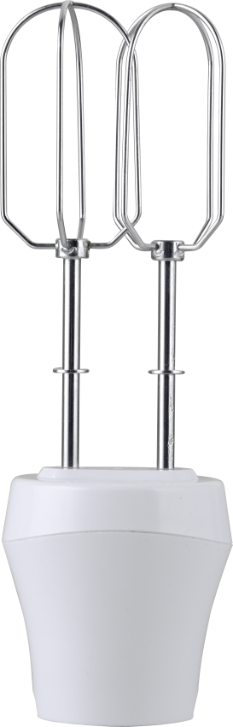
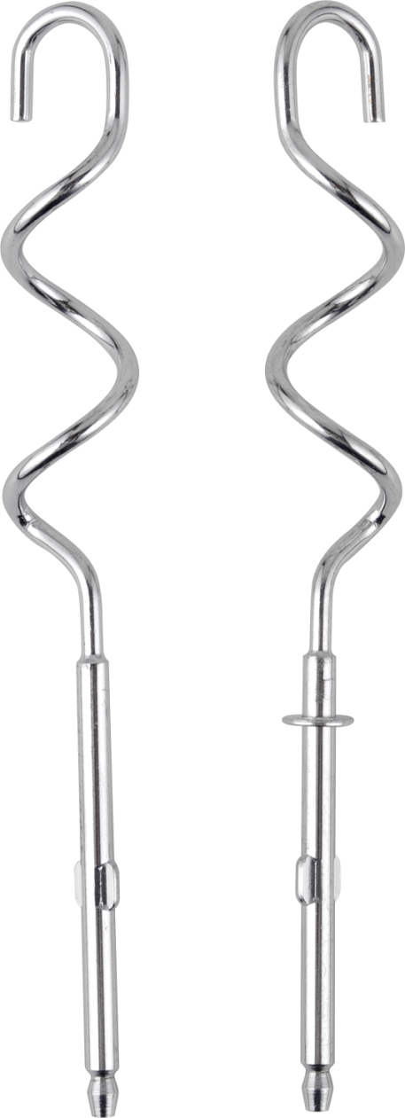
RBA93-M Насадки для збивання та замісу
Підходять для моделей RTB910-W, RTB940-W, RTB950-W, RTB970-W
Насадки для збивання та замісу розширюють функціональні можливості ручного блендера ROTEX.

Slide 10
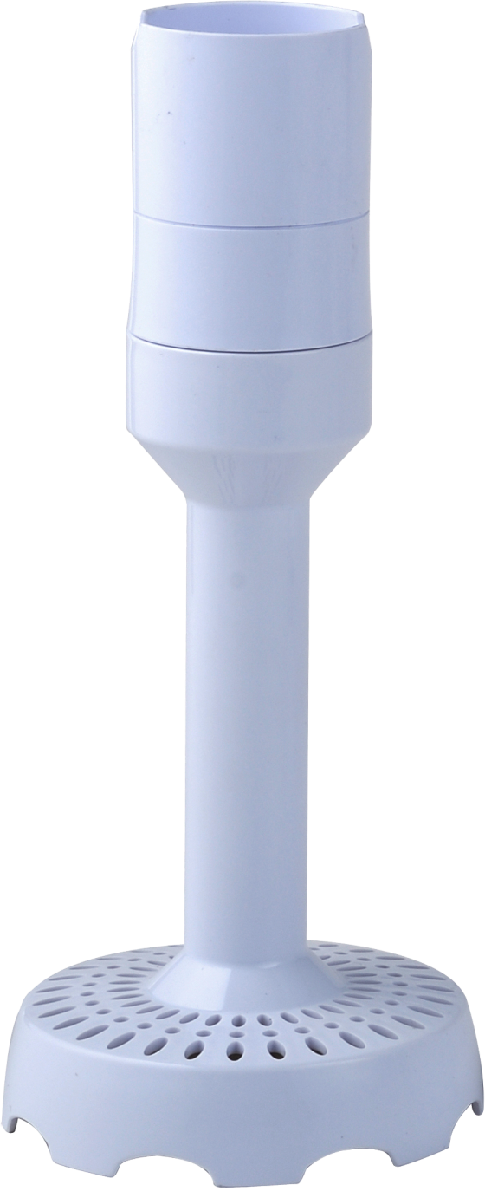
RBA90-P Насадка для пюре
Підходять для моделей RTB910-W, RTB920-W, RTB940-W, RTB950-W, RTB970-W
Насадка для картопляного пюре розширює функціональні можливості ручного блендера ROTEX. Насолоджуйтеся смаком ідеального картопляного або овочевого пюре однорідної консістенції

Slide 11
Дякуємо за увагу!
ВІДДІЛ ПРОДАЖІВ
(044) 207-10-43 (вн.1028)
sale@rotex.net.ua
СЕРВІСНЕ ОБСЛУГОВУВАННЯ
(044) 207-10-47
support@rotex.net.ua
Україна, м. Київ

